Slide 1
MCP, A2A, ANP, Agora로 살펴보는 AI Agent Protocol
송태영

Slide 2
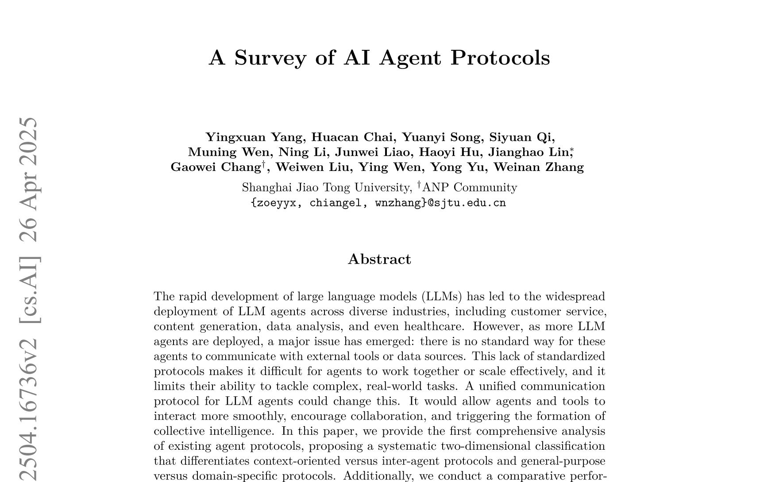
https://arxiv.org/abs/2504.16736
Notes:
중국 상하이교통대학교(上海交通大学)
잉쉬앤 양
2025년 4월 아카이브

Slide 3
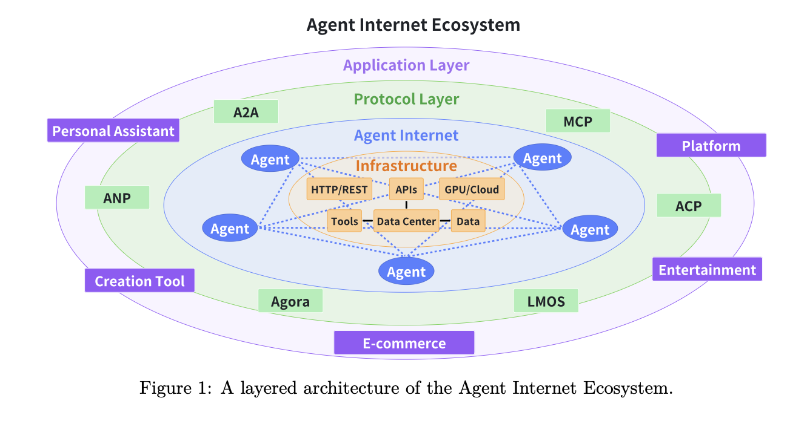
왜 Agent Protocol인가?
AI Agent의 확산: 고객응대, 콘텐츠 생성, 데이터 분석 등 다양한 산업에 빠르게 확산
문제점: LLM 기반 agent가 외부 도구, 데이터, 타 agent와 통신하는 표준 없음 → 상호운용성 부족
비유: 초기 인터넷 시대의 단절 → TCP/IP와 HTTP가 등장하며 인터넷 생태계가 폭발적으로 성장
주장: agent 생태계도 "지능 네트워크"를 위한 공통 언어(프로토콜)가 필요

Slide 4
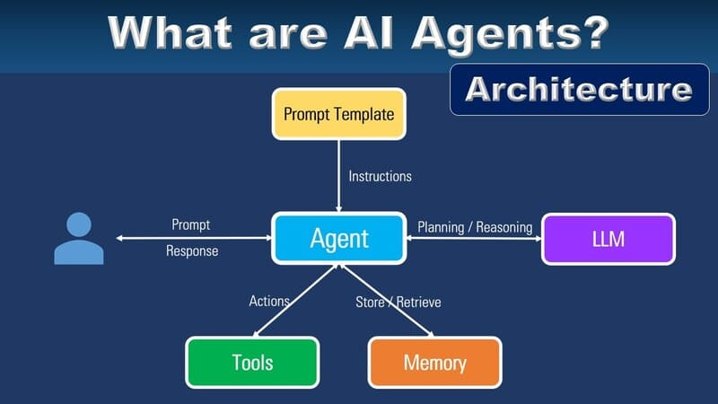
AI Agent란?
정의: LLM + 도구 사용 + 메모리 + 계획 수립 + 행동 실행 능력을 갖춘 시스템
구성 요소:
Foundation Model (기초 언어 능력)
Memory (대화 및 장기 맥락 기억)
Planning (과업 분해 및 순서 설정)
Tool Use (외부 API/데이터 활용)
Action (외부 시스템과의 실제 상호작용)
예시: LangChain, Semantic Kernel 등 다양한 구현 프레임워크 존재
Notes:
Microsoft의 Semantic Kernel (SK)은 LLM 기반의 AI 기능을 기존 애플리케이션에 통합하기 위한 오픈소스 SDK 프레임워크입니다. 이 프레임워크는 특히 .NET(C#), Python, JavaScript/TypeScript 개발자를 대상으로 하며, LLM 기능을 기존 시스템에 쉽게 연결할 수 있도록 돕습니다. 아래는 Semantic Kernel의 주요 개념과 특징입니다.

Slide 5
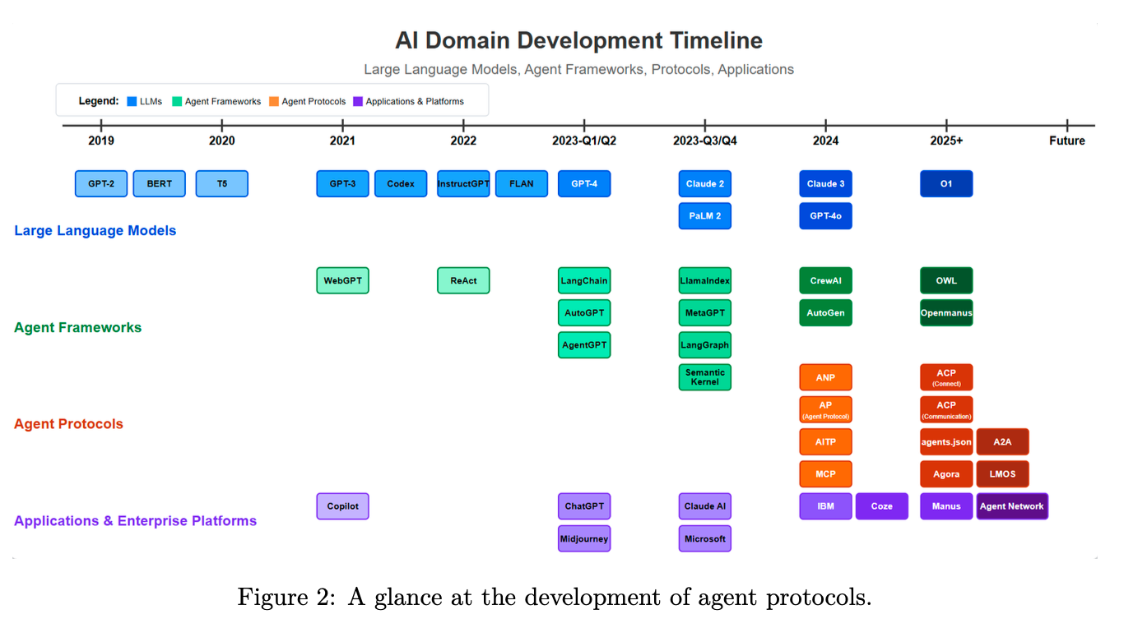
Notes:
지금 보시는 슬라이드는 AI 도메인의 발전 흐름을 시각화한 타임라인입니다.
이 타임라인은 네 가지 축으로 구성되어 있습니다:
파란색은 LLM의 발전을,
연두색은 에이전트 프레임워크,
빨간색은 에이전트 프로토콜,
보라색은 응용 및 플랫폼을 나타냅니다.
1️⃣ LLM의 발전 (2019~)
먼저, 위쪽 파란색 박스를 보시면 GPT-2에서 시작해 GPT-4, Claude 3, 그리고 최근의 O1까지 이어지는 LLM의 진화를 확인할 수 있습니다. 특히 2023년을 기점으로 다양한 멀티모달 모델과 고성능 추론 모델들이 빠르게 등장하고 있습니다.
2️⃣ Agent Framework의 부상
그 아래 연두색으로 표시된 Agent Framework는 LLM을 기반으로 작업 계획과 도구 연동을 수행하는 핵심 컴포넌트입니다. 초기의 WebGPT, ReAct 이후로 LangChain, AutoGPT, LangGraph, 그리고 Microsoft의 Semantic Kernel까지 다양한 프레임워크가 등장했습니다. 이들은 모두 복잡한 태스크를 자동화하고 LLM을 실용화하는 기반이 됩니다.
3️⃣ Agent Protocol의 등장과 진화
그리고 이번 슬라이드의 핵심인 빨간색 Agent Protocol 흐름을 보시면, 2023년 후반부터 MCP, AITP, ANP와 같은 컨텍스트 중심 및 인터에이전트 프로토콜이 등장하고, 2024년 이후에는 agents.json, A2A, Agora와 같은 표준화 기반의 다중 에이전트 상호작용 프로토콜이 빠르게 발전하고 있는 것을 볼 수 있습니다. 이 흐름은 단순 API 호출을 넘어서, 에이전트 간 협업, 보안, 프라이버시, 유연성을 고려한 통신 구조로 진화하고 있음을 보여줍니다.
4️⃣ Applications & Enterprise Platforms
마지막으로 하단의 보라색 박스는 실제 산업에서 활용되고 있는 응용 사례들입니다. Copilot, ChatGPT, Midjourney 뿐 아니라 Claude AI, Microsoft, IBM, Coze 등이 자사 시스템에 에이전트를 통합해 상용화하고 있는 것을 볼 수 있습니다.
이 타임라인을 통해 우리가 알 수 있는 점은 다음과 같습니다:
LLM 기술의 발전을 기반으로,
에이전트 프레임워크가 실용성을 부여하고,
에이전트 프로토콜이 상호운용성과 확장성을 실현하면서,
다양한 산업 적용이 가능해지고 있다는 것입니다.
오늘 발표에서는 특히 이 중에서 MCP, A2A, ANP, Agora를 중심으로 에이전트 프로토콜이 어떤 구조를 가지고 있으며, 어떤 차별점을 갖고 발전하고 있는지를 중점적으로 살펴보겠습니다.

Slide 6
Agent Protocol의 정의
정의: Agent ↔ 외부 도구, 또는 Agent ↔ Agent 간 통신 표준 규격
기존 방식의 한계:
API: 구조는 빠르나 표준 없음
GUI: 표준화되어 있으나 비AI 친화적
HTML/XML: 효율성/확장성 낮음
Protocol은 범용성, 효율성, AI적합성을 동시에 갖춘 유일한 방식
Notes:
✅ 정의
Agent Protocol이란, 에이전트가 외부 도구와 상호작용하거나, 다른 에이전트와 통신할 때 사용하는 표준 규격입니다. 쉽게 말해, 에이전트 간의 "공통 언어"이자 "약속된 소통 방식"이라고 보시면 됩니다.
⚠️ 기존 방식의 한계
기존에도 에이전트와 시스템이 소통하는 방법은 있었지만, 각 방식은 다음과 같은 한계를 갖고 있었습니다:
API 기반 통신은 빠르고 강력하지만, 표준이 없어 LLM이나 에이전트마다 파라미터나 구조가 제각각입니다.
GUI 기반 방식은 사용자 친화적이지만, 자동화가 어렵고 AI에 최적화되어 있지 않습니다.
HTML/XML 기반 구조는 일부 웹 상호작용엔 유용하지만, 효율성과 확장성 측면에서 부족합니다.
💡 그래서 Protocol
이러한 기존 방식의 한계를 해결하기 위해 등장한 것이 바로 Agent Protocol입니다. Agent Protocol은 범용성, 효율성, 그리고 AI 적합성이라는 세 요소를 동시에 만족시킬 수 있는 유일한 방식입니다.
즉, 다양한 에이전트가 서로 표준화된 구조로 연결될 수 있게 해주고, 도구 사용, 데이터 요청, 협업 등의 과정이 훨씬 더 유연하고 자동화될 수 있도록 만들어줍니다.

Slide 7
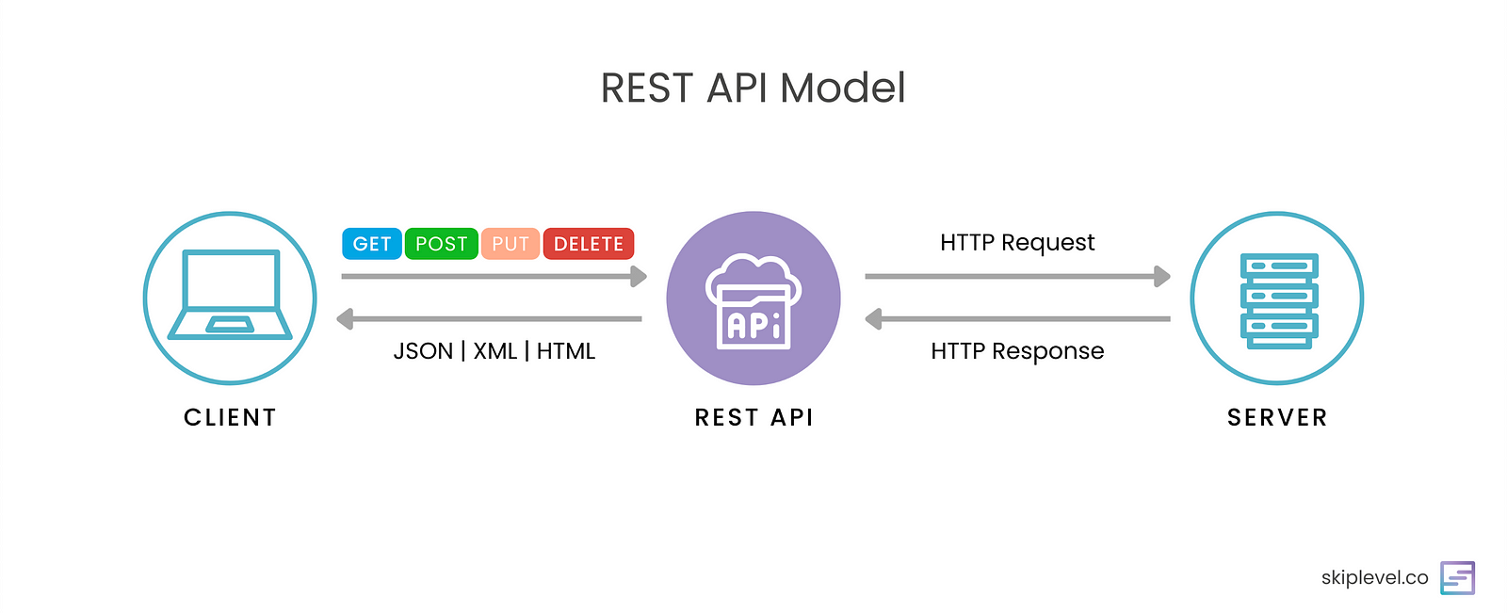
API
Notes:
지금 보시는 그림은 우리가 잘 알고 있는 REST API의 기본 구조입니다.
클라이언트가 HTTP 요청(GET, POST 등)을 보내면, 서버는 응답(JSON, XML 등)을 반환하는 매우 익숙한 방식입니다.
표준화 부족으로 인해, 에이전트가 API 구조를 사전에 학습하거나 수동으로 구성해야 하며, 자동 호출이 어렵습니다.
상태를 유지하지 못하는(stateless) 구조라, 대화 흐름이나 작업 맥락을 이해하고 이어가기 어렵습니다.
AI 친화성이 낮아, 에이전트가 기능을 탐색하거나 해석하기 위한 추론 비용이 크고, 자연스러운 상호작용이 불가능합니다.

Slide 8
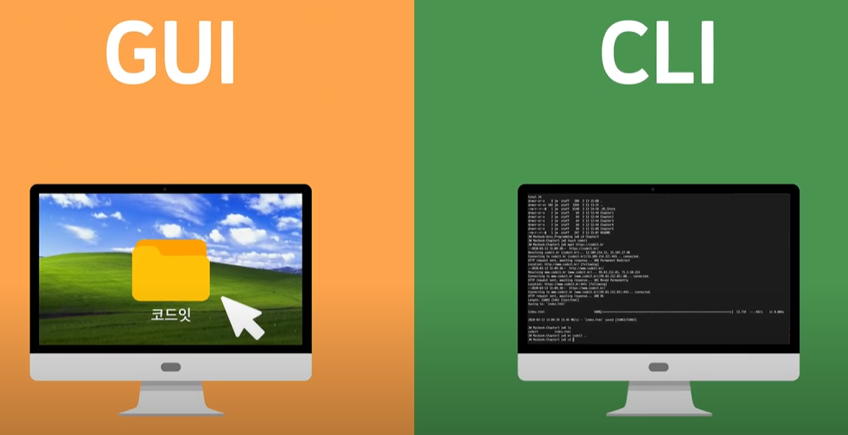
GUI
Notes:
GUI는 사람 중심의 상호작용 방식을 기반으로 하며, 시각적·비표준적·비구조적인 특성 때문에, AI 에이전트 간 통신을 위한 프로토콜로는 적합하지 않습니다. 에이전트는 일관된 구조, 명확한 명세, 기계 해석 가능한 인터페이스가 필요하며, 이는 Agent Protocol이 지향하는 방향입니다.

Slide 9
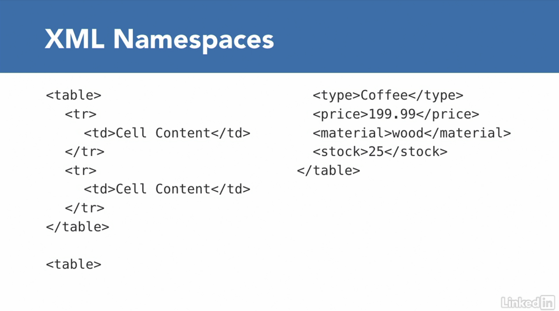
HTML/XML
Notes:
❌ HTML/XML은 AI Agent Protocol로 부적절한 이유
🧱 과도한 마크업 오버헤드
HTML과 XML은 <div>, <table>, <td> 등 표현 구조가 복잡하고, 실제 정보보다 문법적 장식(태그)이 더 많은 경우가 많습니다.
이는 LLM 입장에서 불필요한 파싱 비용을 유발합니다.
🔍 정보 추출이 간접적
예: <span class="price">₩19,900</span> → 사람은 "가격이구나" 하고 알 수 있지만, → 에이전트는 태그 의미, 클래스명, 위치 등을 모두 분석해야만 의미를 이해할 수 있습니다.
🧠 의미 파악이 비표준적
사이트마다 구조가 달라서 <table>이 진짜 표일 수도 있고, 그냥 레이아웃일 수도 있습니다.
동일한 정보라도 표현 방식이 달라 LLM이 학습하거나 일반화하기 어렵습니다.
🔄 동적 렌더링 문제
HTML만으로는 실제 데이터를 볼 수 없고, 자바스크립트로 나중에 불러오는 경우가 많습니다.
에이전트는 전체 렌더링을 시뮬레이션해야 하므로 복잡하고 불완전한 접근 방식이 됩니다.
📌 결론
HTML/XML은 사람에겐 친숙하지만, AI 에이전트가 정보에 구조적으로 접근하고 활용하기엔 비효율적입니다. 반면, Agent Protocol은 간결하고 명확한 의미 기반 구조를 제공하여, 에이전트 간 협업과 자동화에 훨씬 적합합니다.

Slide 10
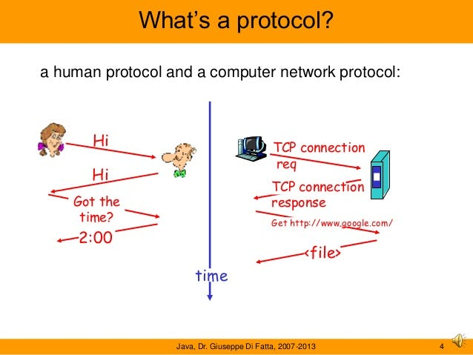
Notes:
프로토콜(protocol)은 두 개 이상의 시스템(컴퓨터, 소프트웨어, 장치 등)이 데이터를 주고받기 위해 따르는 일련의 규칙, 형식, 절차를 정의한 통신 규약입니다.
🧱 네트워크 프로토콜의 핵심 구성 요소
🔤 문법 (Syntax) → 메시지의 구조와 형식 정의 (예: 헤더, 바디, 구분자 등)
🧠 의미 (Semantics) → 메시지가 의미하는 바와, 이를 수신한 쪽이 수행해야 할 동작
🔁 순서 (Order) → 메시지를 주고받는 순서, 타이밍, 핸드셰이크 절차 등 통신의 흐름
❗ 오류 처리 (Error Handling) → 메시지 손실, 중복, 오류 발생 시의 복구 방식 또는 재전송 전략

Slide 11
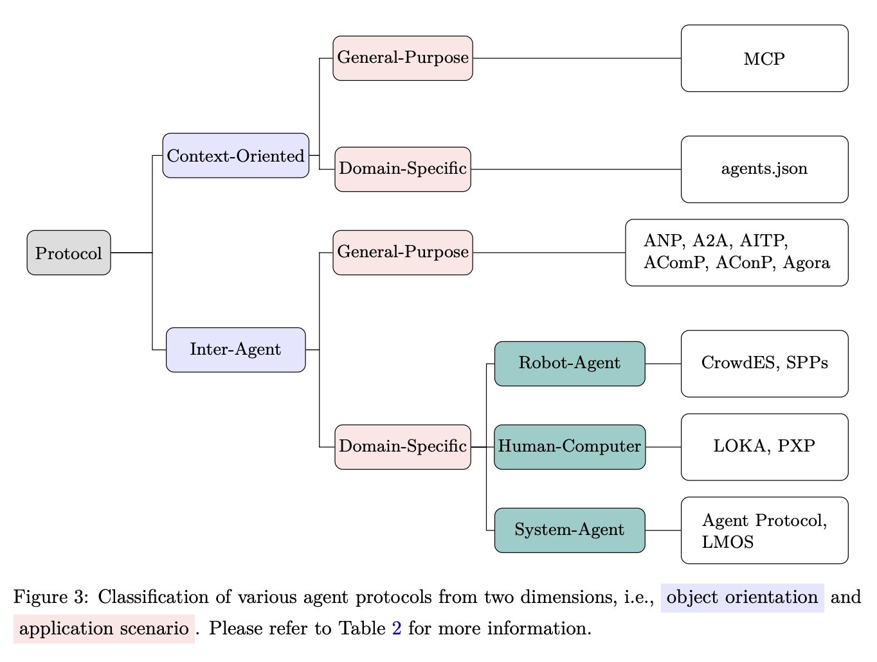
Notes:
Context-Oriented vs Inter-Agent
Context-Oriented: 에이전트가 외부 도구·데이터 등 리소스와 상호작용하기 위한 프로토콜
Inter-Agent: 에이전트 간 협업·정보 교환을 위한 통신 프로토콜
General-Purpose vs Domain-Specific
General-Purpose: 다양한 도메인과 시나리오에 범용적으로 사용 가능한 프로토콜
Domain-Specific: 특정 산업이나 목적에 특화된 맞춤형 프로토콜

Slide 12
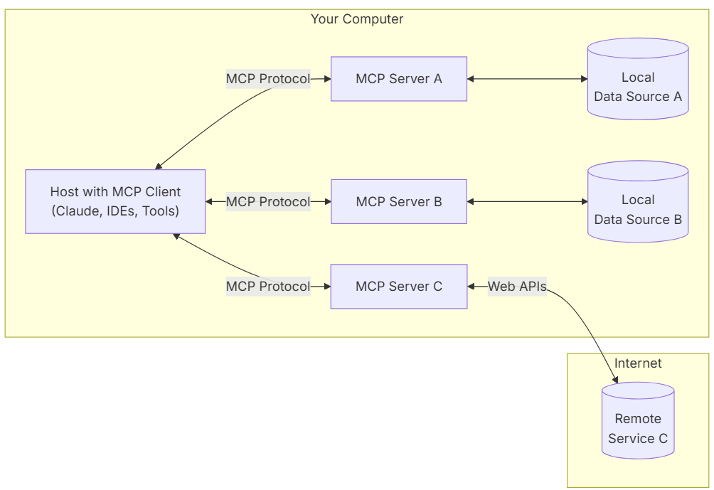
MCP
제안 주체: Anthropic (2024년)
목적: AI Agent가 외부 데이터/도구/서비스와 통신하는 표준화 구조 제공
핵심 구성: Host - Client - Server - Resource 계층적 구조
장점: 도구 사용 방식 표준화, 보안성 강화, 다양한 자원과의 연동 용이
대응 문제: LLM 별 tool 사용 방식이 제각각 → 통일된 통신 형식 제공
https://modelcontextprotocol.io/introduction#general-architecture

Slide 13
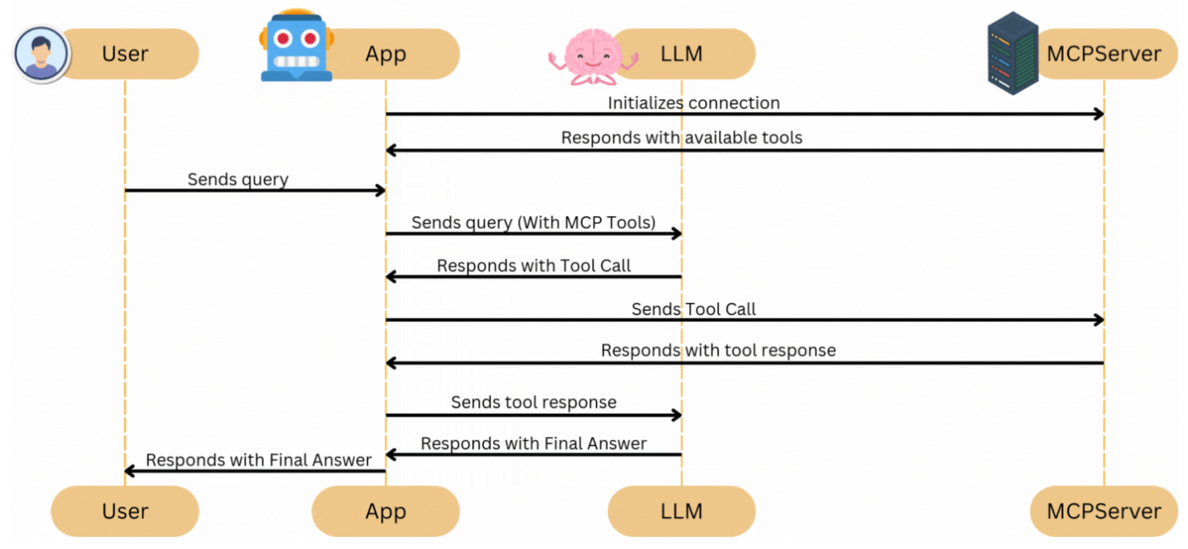
MCP
https://github.com/emarco177/mcp-crash-course?tab=readme-ov-file

Slide 14
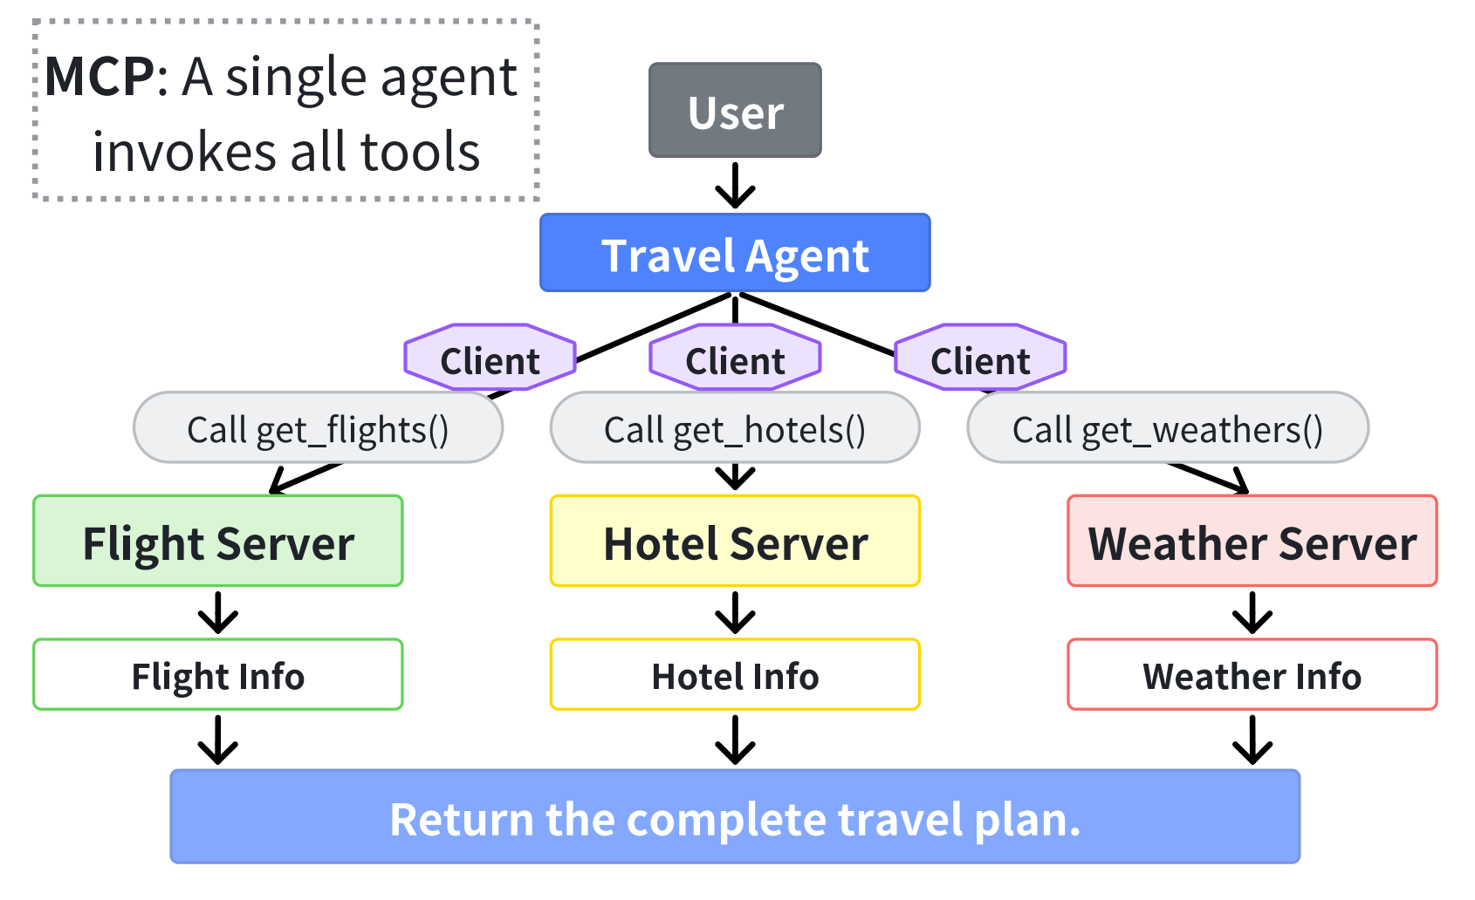
MCP

Slide 15
A2A
제안 주체: Google (2025)
목적: 복잡한 작업을 여러 Agent가 분담 수행할 수 있도록 함
핵심 특징:
JSON-RPC + SSE(Server-Sent Events) 기반의 비동기 Task 스트리밍 통신 규약
에이전트 디스커버리(Agent Card 탐색 및 매칭)
Enterprise 적합성: 인증 / 추적 / 보안 등 production-grade 설계
텍스트, 이미지 등 멀티모달 메시지 지원
향후 방향:
A2A는 에이전트 간 통신, MCP는 LLM–도구 연동을 표준화
에이전트 카드 기반 기능 선언 및 분산형 discover 체계 확장 중
Notes:
JSON-RPC: 👉 클라이언트가 서버의 특정 기능을 호출할 수 있도록, 요청과 응답을 JSON 형식으로 주고받는 통신 방식입니다.
SSE (Server-Sent Events): 👉 서버가 클라이언트로 실시간 정보를 끊김 없이 계속 보내줄 수 있도록 하는 단방향 스트리밍 기술입니다.
🪪 Agent Card (A2A): A2A 에이전트의 기능, 엔드포인트, 인증 방식 등을 기술한 머신이 읽을 수 있는 JSON 형식의 자기소개서입니다.

Slide 16
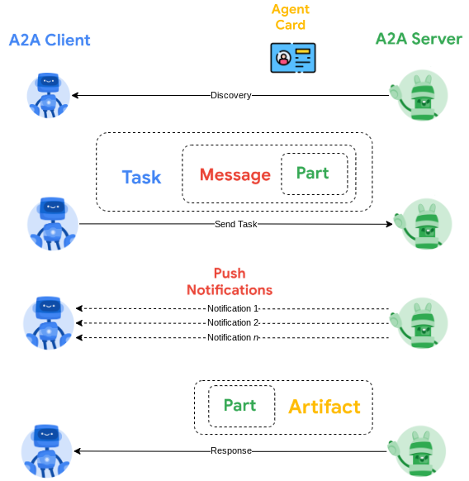
A2A
1️⃣ Discovery 단계 (탐색)
A2A Client는 네트워크 상에서 A2A Server 에이전트를 찾습니다.
이때 Agent Card를 사용하여 서버의 기능, 인증 방식, 엔드포인트 정보를 파악합니다.
→ Agent Card: 에이전트의 자기소개서 역할을 하는 JSON 문서
2️⃣ Send Task 단계 (작업 요청 전송)
클라이언트는 서버에게 하나의 Task를 전송합니다. (JSON, HTTP POST)
Task 내부에는 다음과 같은 요소가 포함될 수 있습니다:
🔹 Message: 수행해야 할 작업 설명
🔹 Part: 필요한 첨부 자료나 일부 정보
3️⃣ Push Notifications 단계 (진행 상황 알림)
A2A Server는 작업 처리 중간에 Push Notification 형태로 실시간 진행 상황을 클라이언트에 전송합니다.
예: 작업 수신됨, 처리 중 30%, 잠시 대기 중 등
이는 SSE (Server-Sent Events) 기반으로 실시간 전달됩니다.
4️⃣ Response 단계 (최종 결과 전달)
작업이 완료되면 A2A Server는 클라이언트에게 다음을 응답으로 전송합니다:
🔹 Part: 요청의 일부 정보를 다시 포함
🔸 Artifact: 최종 산출물 (예: 요약 문서, 분석 결과, 코드 등)
Webhook
https://codelabs.developers.google.com/intro-a2a-purchasing-concierge?hl=ko#0
Notes:
Client → 작업(Task)을 생성하고 서버에 요청을 보내는 주체 → 예: 사용자의 요청을 전달하는 앱, 챗봇 등
Server → 클라이언트로부터 받은 Task를 Agent에게 전달하고, 상태/결과를 중계하는 허브 역할 → 예: Task 라우팅, 상태 추적, SSE 푸시 등 처리
Agent → 실제 Task를 수행하는 실행 주체 → 예: 코드 생성기, 문서 요약기, 날씨 확인기 등
Webhook: 서버에서 특정 이벤트가 발생했을 때, 사전에 등록된 URL로 자동으로 HTTP 요청을 보내는 알림 메커니즘입니다.

Slide 17
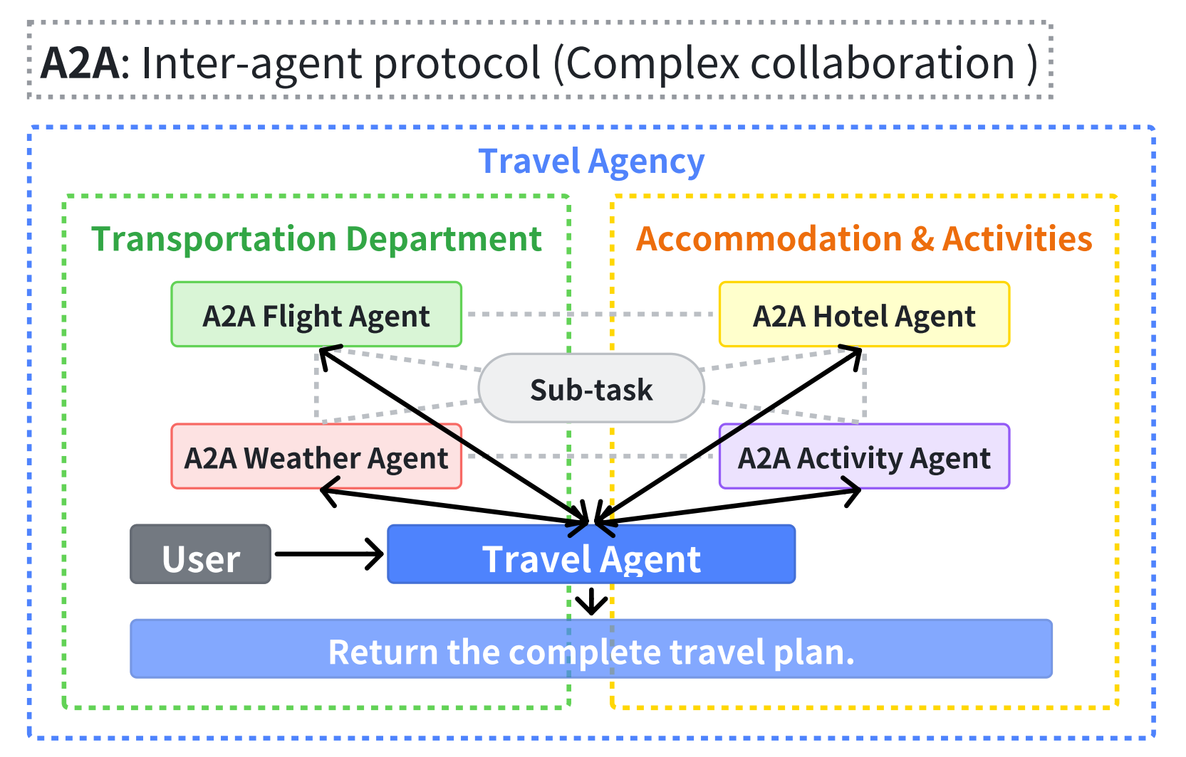
A2A
Notes:
📘 A2A 스펙 기준의 역할 정의
A2A Client
사용자나 다른 에이전트가 요청(Task)을 생성하여 A2A Server에게 보내는 쪽
사용자 앱, 챗봇, 또는 요청을 시작하는 에이전트 역할
A2A Server (Remote Agent 역할 포함)
HTTP 엔드포인트로 작동하며 A2A 프로토콜 메서드(tasks/send, message/stream 등)를 처리
클라이언트 요청을 받고, Task 상태 관리, SSE/push 방식의 응답 전송 담당
엔드포인트 URL은 AgentCard에 정의되어 있음
A2A Agent
A2A Server를 통해 실제 Task를 수행하고 처리 결과(Artifact, Parts 등) 생성
Agent = Remote Agent = 작업 수행 주체
🔄 정리
A2A 용어스펙 의미역할ClientTask 요청 시작자사용자 앱, 챗봇, 혹은 호출하는 에이전트ServerA2A 엔드포인트 구현체요청 수신, 상태 관리, 응답 스트리밍 처리AgentTask 처리 담당자작업 실행, Artifact 생성 및 반환
🔎 그림에서 Server가 안 보이는 이유
Multi-agent 협업 그림은 Travel Agent가 Server + Client 역할을 동시에 수행하는 개념적 구조입니다.
즉, Travel Agent가 내부적으로 A2A Server 역할을 하며 다른 A2A Agent들과 통신하는 구조입니다.

Slide 18
ANP
제안 주체: 중국 오픈소스 커뮤니티 (BAAI, 2024)
목적: 이기종 Agent 간 탈중앙 상호작용을 위한 인터넷급 프로토콜
주요 구성 요소:
완전한 P2P 아키텍처: 중앙 서버 없이 에이전트 간 직접 연결
HTTP, WebSocket 등으로 직접 양방향 통신
Meta Protocol: Agent가 상황에 맞는 통신 방식 협상 가능 (DID, JSON-LD, Agent Card)
Application Layer: 기능/능력/인터페이스 기술
활용성: Cross-domain 협업, 미래 Agent 인터넷의 기반으로 설계됨
과제 : Meta Protocol의 협상 비용과 정확도 문제
https://medium.com/@changshan/comparison-of-mcp-and-anp-what-kind-of-communication-protocol-do-agents-need-6298f4afda07
Notes:
🪪 DID (Decentralized Identifier)
중앙기관 없이 고유하게 식별 가능한 디지털 ID → 예: "did:example:123456789abcdefghi"
블록체인 기반 등 분산 원장에 등록됨
자기주권형 신원(Self-Sovereign Identity) 구현에 사용
인증서, 키, Agent 정보 등을 포함 가능
🌐 JSON-LD (JSON for Linked Data)
의미 있는 구조(시맨틱)를 부여한 JSON 형식 → 키값에 @context를 사용해 IRI(국제식별자)와 연결

Slide 19
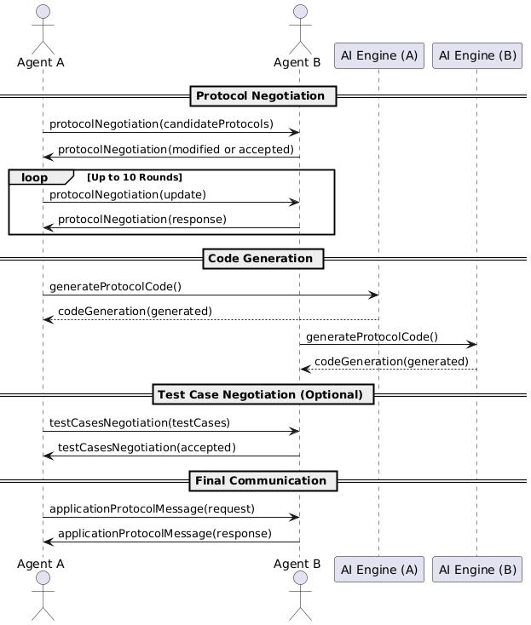
ANP - Meta Protocol
1. Protocol Negotiation (프로토콜 협상)
Agent A가 candidateProtocols를 제안
Agent B가 modified 또는 accepted 응답
필요 시 최대 10라운드 반복 협상 (update ↔ response)
2. Code Generation (코드 자동 생성)
각 Agent는 내부 AI Engine을 통해 협상된 프로토콜 처리용 코드를 자동 생성
생성 완료 여부를 codeGeneration(generated) 메시지로 확인
3. Test Case Negotiation (테스트 케이스 협상) - 선택
프로토콜 상호운용성을 검증하기 위해 테스트 케이스 협상
testCasesNegotiation() 요청 → 수락 여부 응답
4. Final Communication (최종 통신 수행)
협상된 프로토콜에 따라 실제 메시지 전송 (applicationProtocolMessage(request/response))
Notes:
ANP는 에이전트 간 기능 협상 → 자동 코드 생성 → 테스트 → 실행 요청까지의 전 과정을 지원하는 비동기 탈중앙 프로토콜이다.
🔹 ✅ ANP 구성 요소 설명 정리
🔹 Agent
LLM 기반 지능형 주체로, 협상과 통신을 수행하는 사람에 가까운 행위자
역할:
사용자 요청을 수신하고, 이를 바탕으로 자연어 기반 요구사항 구성
상대 Agent와 협상 메시지를 주고받음 (protocolNegotiation, applicationProtocolMessage 등)
생성된 코드로 요청 처리 및 응답 생성
특징:
LLM이 중심이며 자연어 이해, 판단, 통신 능력을 가짐
UI나 외부 시스템과 직접 연결된 인터페이스일 수도 있음
🧠 사람처럼 사고하고 행동하는 협상의 주체
🔹 AI Engine
Agent 내부 또는 외부 연동 컴포넌트로, 프로토콜 코드 생성 및 실행을 담당하는 자동화 모듈
역할:
Agent로부터 받은 candidateProtocol 등 정보를 기반으로 실행 가능한 코드 자동 생성
codeGeneration(generated) 메시지로 생성 완료 상태 통보
(선택적으로) 테스트 케이스 실행, 오류 디버깅 등도 수행 가능
특징:
구현 예시: LangChain/LangGraph 기반의 Tool Executor, LLM Prompt 기반 코드 Generator
실제로는 LLM의 하위 프롬프트 실행 체계 또는 Python 코드 실행기 등으로 구현될 수 있음
⚙️ Agent의 "도구 상자" 역할을 하며, 판단이 아니라 실행을 책임지는 존재
이 구조는 실제로 LangGraph 기반 시스템, AutoGen, Open Agents 설계에서도 비슷하게 나타나며, MCP 구조에서의 Tool/Tool Executor 역할과도 상당히 유사합니다.
필요하다면 이 내용을 그림이나 발표 슬라이드용 설명 박스로 구성해드릴 수도 있습니다.

Slide 20
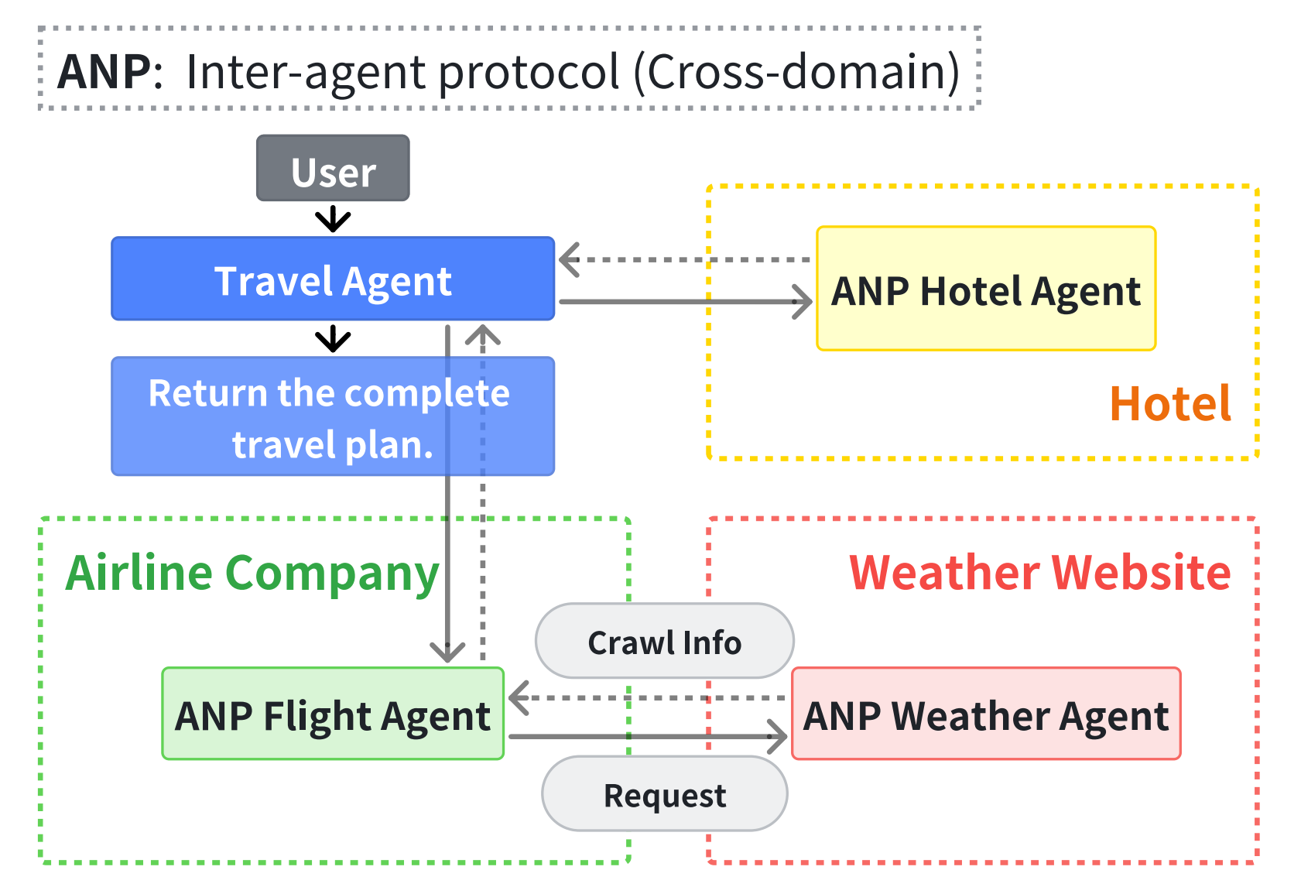
ANP

Slide 21
Agora
제안 주체: Oxford 연구팀 (Marro et al., 2024)
핵심 아이디어:
LLM 기반 에이전트들이 자연어로 상호 협상하며,
점진적으로 구조화된 통신 프로토콜(JSON, 코드)을 스스로 생성·사용하는 탈중앙 메타 프로토콜
작동 방식 (3단계 통신 흐름)
자연어 협상 → 드문·복잡한 요청 시, 자연어로 의도 공유 및 요구 협상
프로토콜 동의 → LLM이 JSON schema, OpenAPI 등 구조화된 routine 생성
빠른 실행 → 자주 쓰는 작업은 agreed routine으로 직접 실행 (토큰 절약)
장점
탈중앙 구조, 유연성 + 효율성, 비용 절감 효과
도전 과제
LLM 성능 의존성, 표준 부재, 상용화 준비 부족

Slide 22
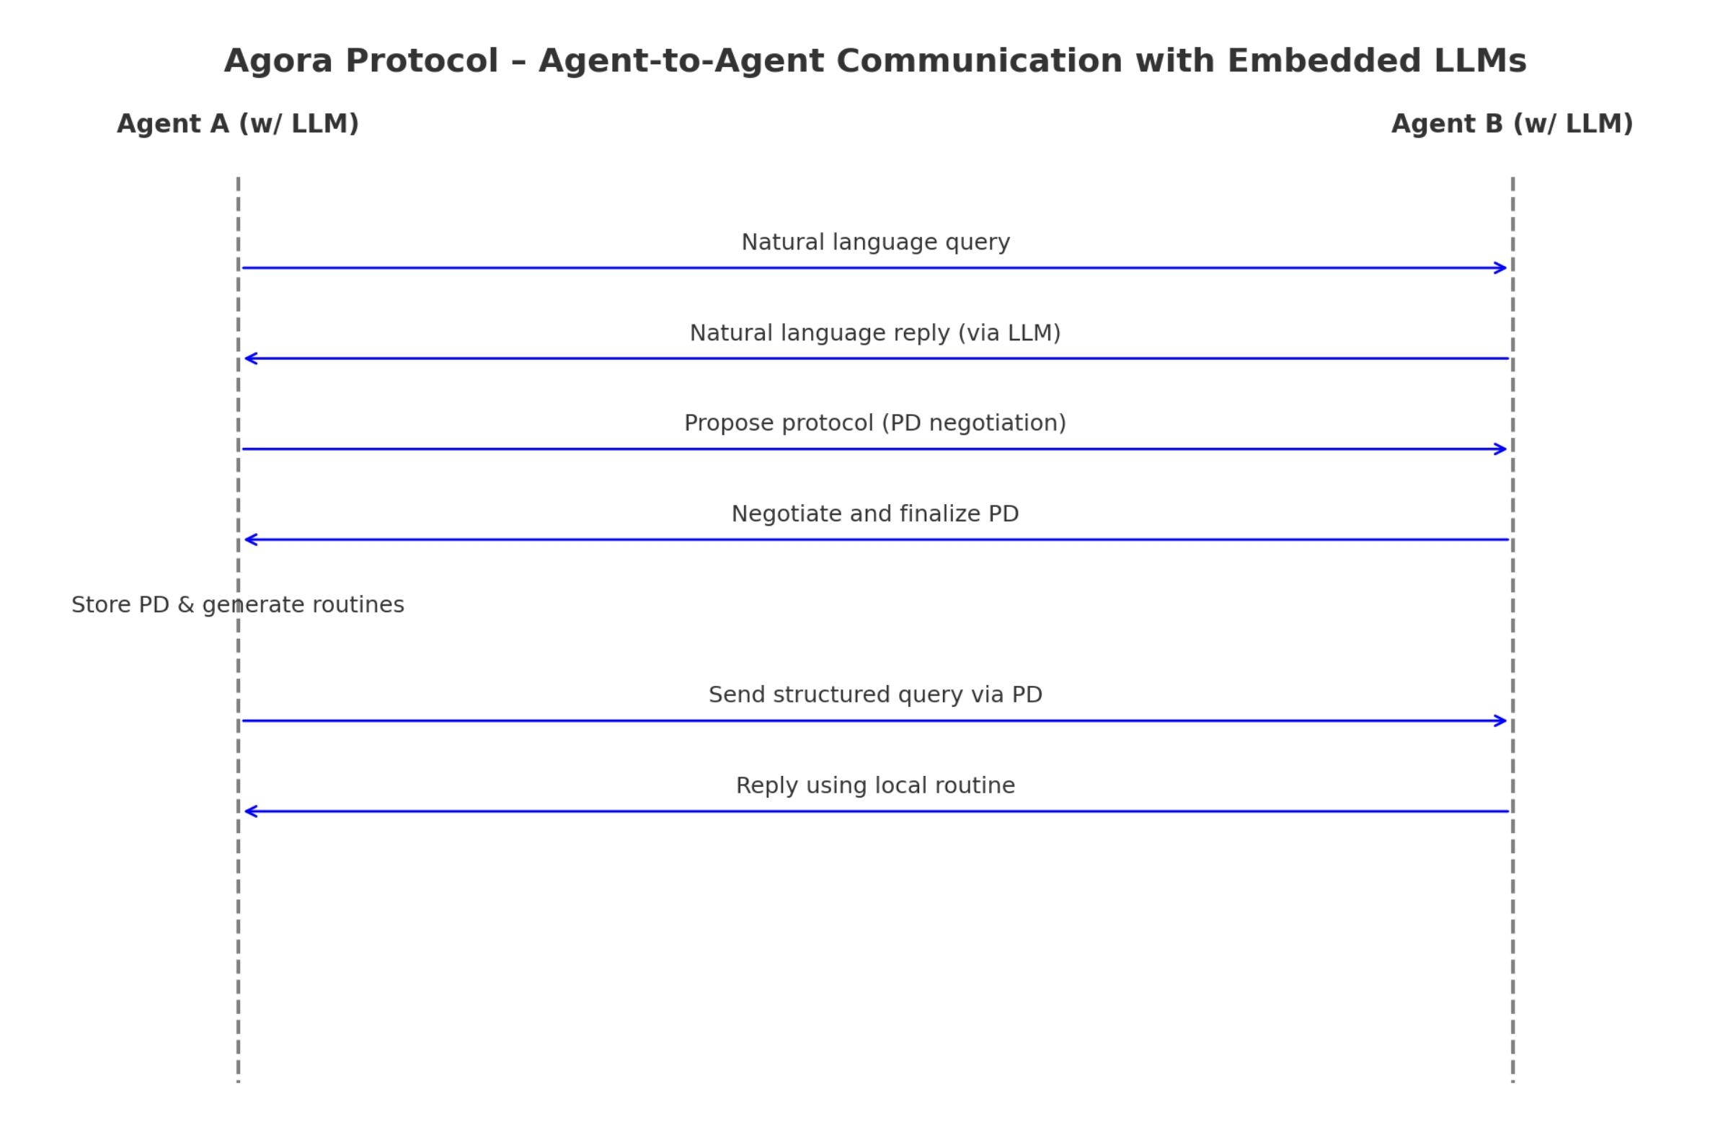
Agora
자연어 기반 초기 통신 : 두 에이전트(A, B)는 자연어를 사용해 질의와 응답을 수행하며, 내부 LLM이 이를 처리합니다.
Protocol Document(PD) 협상 : 반복되는 통신 비용을 줄이기 위해, 에이전트 간 협상을 통해 통신 형식(PD)을 정의합니다.
루틴 생성 및 저장 : 각 에이전트는 내부 LLM을 사용해 PD 기반의 구조화 루틴을 자동 생성하고 저장합니다.
구조화된 통신 전환 : 이후부터는 자연어 대신 JSON 등 구조화된 형식으로 통신하며, LLM 호출 없이 빠르게 처리됩니다.

Slide 23
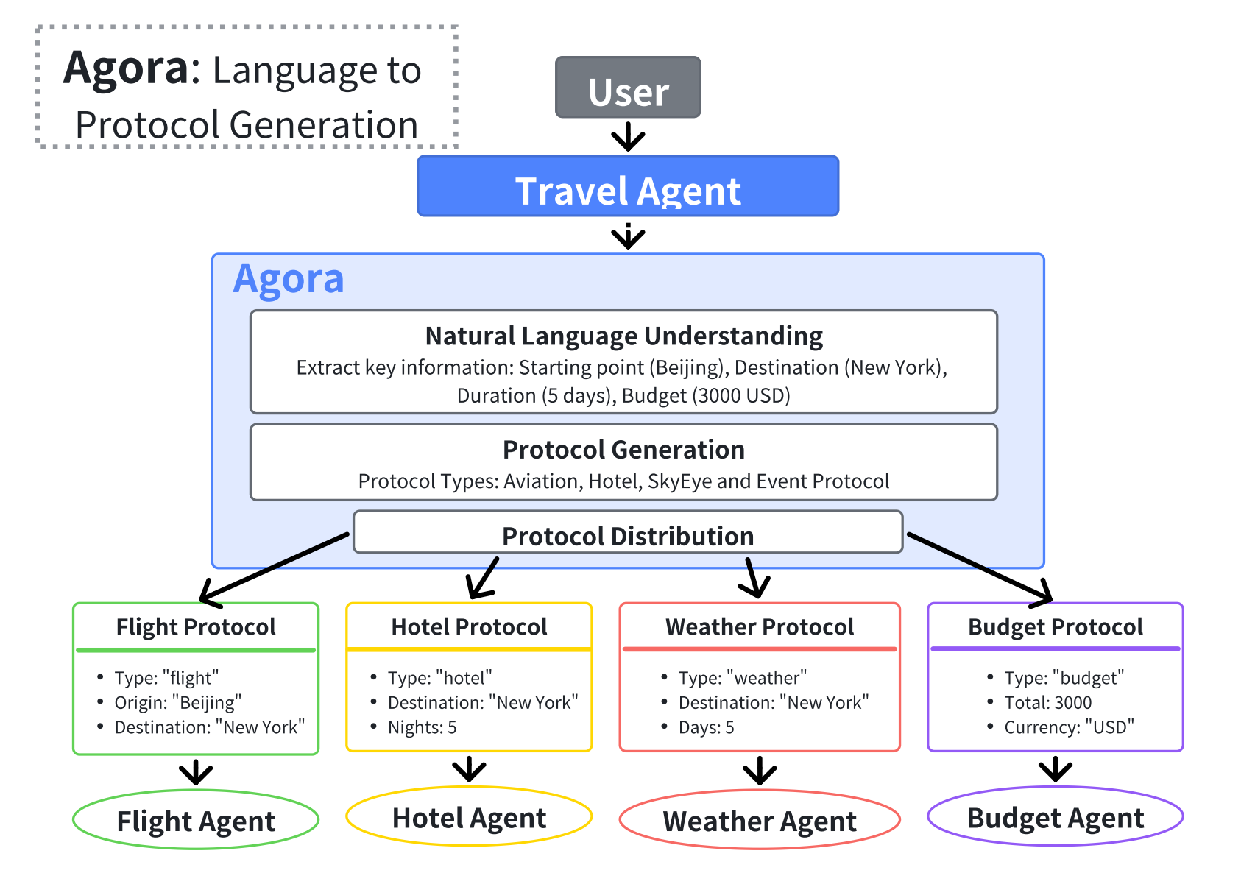
Agora

Slide 24
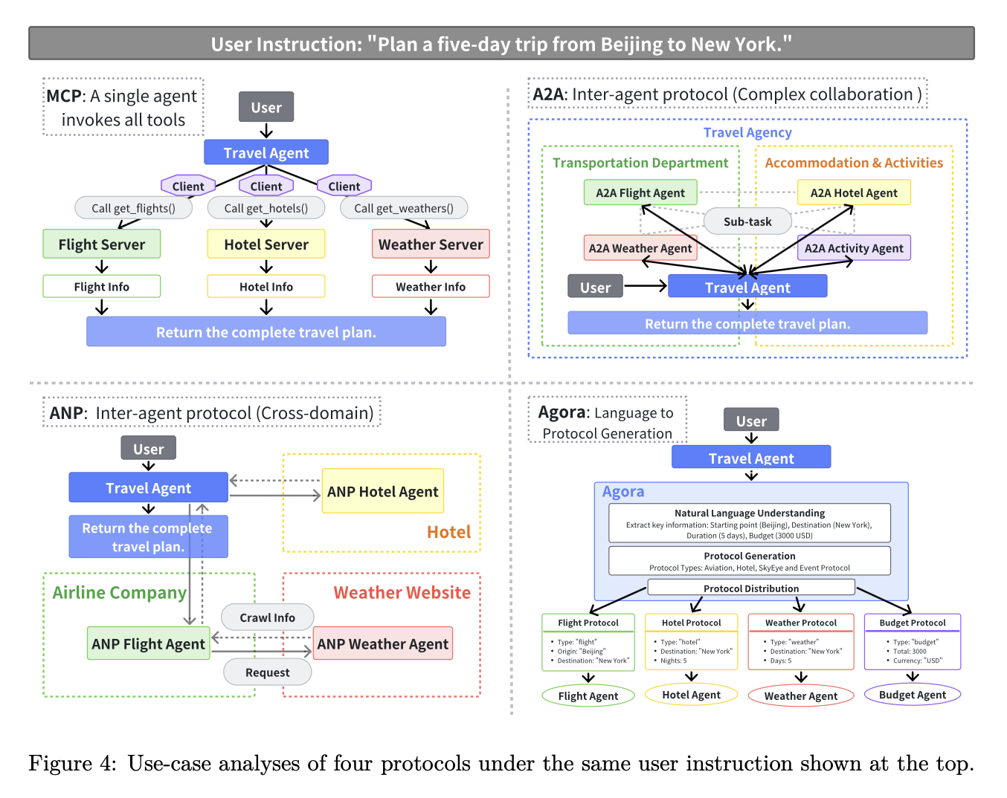
MCP/A2A/ANP/Agora
항목 | MCP | A2A | ANP | Agora
제안 주체 | Anthropic (2024) | Google (2025) | 중국 오픈소스 커뮤니티 주도 (BAAI 2024) | Oxford 대학 연구팀 (Samuele Marro 외, 2024)
목적 | LLM ↔ 외부 도구/리소스 연동 구조의 표준화 | 다수 에이전트가 복잡한 작업을 분담/협업할 수 있는 통신 프로토콜 제공 | 이기종 Agent 간 탈중앙/인터넷급 상호작용 지원 | 자연어 요청을 Agent 간 프로토콜로 자동 변환하여 협업 효율성 극대화
핵심 구성 | Host–Client–Server–Resource 계층 | JSON-RPC + SSE 기반 비동기 통신에이전트 직접 통신 + 인증·보안 설계 | DID 기반 분산 인증 + Meta Protocol 협상 + App Layer 기능 명세 | Protocol Document(PD) 기반 NL ↔ 구조화 통신 자동 변환 및 학습 가능
장점/특징 | 도구 접근 방식의 통일, 보안성, 다양한 자원 연동 지원 | 멀티모달 메시지, 추적/보안/확장성 고려한 엔터프라이즈 적합 구조 | 분산 신원 기반 협상 가능, 미래 Agent 인터넷 기반으로 설계됨 | 에이전트 간 자율 협상 + 상황 적응형 루틴 생성, Emergent Behavior 유도 가능

Slide 25
마무리
왜 Agent Protocol인가?
AI 에이전트는 다양한 산업에 확산 중
하지만 도구·데이터·타 에이전트와의 상호운용성 부족
→ 초기 인터넷이 TCP/IP로 도약한 것처럼, 에이전트 생태계에도 공통 언어(Protocol)가 필요
인사이트
프로토콜마다 다른 계층의 문제 해결
앞으로는 표준화 + 유연성 + 보안을 모두 갖춘 구조 필요
하이브리드 프로토콜, 공통 명세 문서, Agent Internet으로 진화할 것

